Slide 1
Álgebra Linear com Python para Machine Learning e Modelagem Matemática
Prof. Luciano Galdino

Slide 2
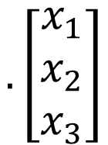


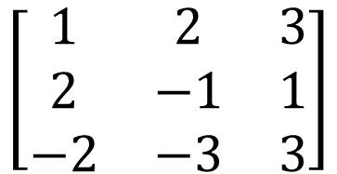


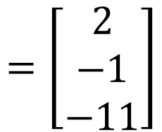
Equação linear em forma matricial
Toda equação linear pode ser escrita em forma de matriz, e isso facilita muito o desenvolvimento de códigos computacionais.
$$A.\vec{x}=b$$
Vetor das Incógnitas
$x_{1}+2x_{2}+3x_{3}=2$
$$\left[\begin{matrix}1 & 2 & 3 \\ 2 & −1 & 1 \\ −2 & −3 & 3\end{matrix}\right]$$
$$=\left[\begin{matrix}2 \\ −1 \\ −11\end{matrix}\right]$$
$$.\left[\begin{matrix}x_{1} \\ x_{2} \\ x_{3}\end{matrix}\right]$$
$$2x_{1}−x_{2}+x_{3}=−1$$
$$−2x_{1}−3x_{2}+3x_{3}=−11$$
Matriz dos coeficientes
Vetor das Constantes

Slide 3
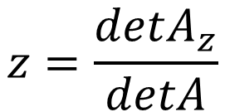

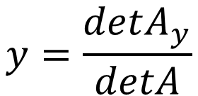
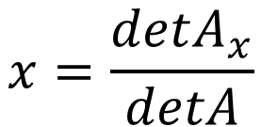


Resolução de um sistema linear Regra de Cramer
$$x=\frac{detA_{x}}{detA}$$
$$y=\frac{detA_{y}}{detA}$$
$$z=\frac{detA_{z}}{detA}$$
Onde detA deve ser diferente de zero.
Exemplo: Resolva o sistema a seguir:
$x+2y+3z=2$
$$2x−y+z=−1$$
$$−2x−3y+3z=−11$$

Slide 4



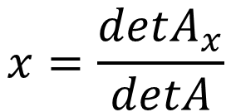

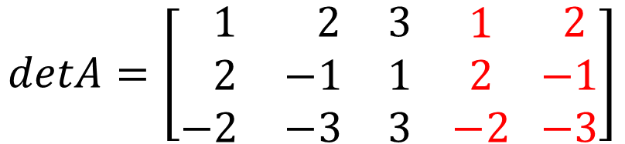



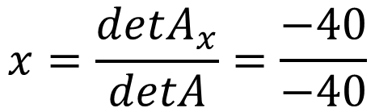
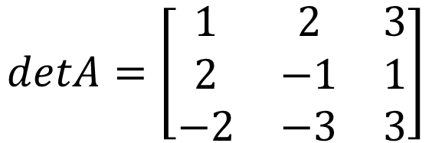

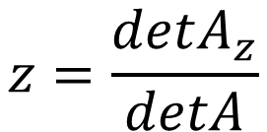
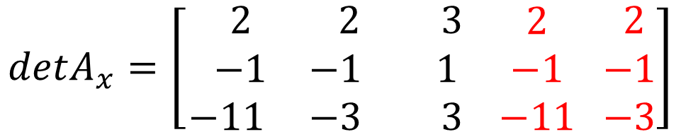

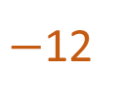

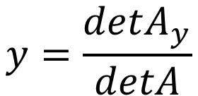



$x+2y+3z=2$
$$detA=\left[\begin{matrix}1 & 2 & 3 \\ 2 & −1 & 1 \\ −2 & −3 & 3\end{matrix}\right]$$
$$2x−y+z=−1$$
$$−2x−3y+3z=−11$$
$$detA=\left[\begin{matrix} 1 & 2 & 3 \\ 2 & −1 & 1 \\ −2 & −3 & 3\end{matrix} \begin{matrix}1 \\ 2 \\ −2\end{matrix} \begin{matrix} 2 \\ −1 \\ −3\end{matrix}\right]$$
$$=−40$$
$$x=\frac{detA_{x}}{detA}$$
$$−6$$
3
$−$12
-3
$$−4$$
$$−18$$
$$detA_{x}=\left[\begin{matrix} 2 & 2 & 3 \\ −1 & −1 & 1 \\ −11 & −3 & 3\end{matrix} \begin{matrix}2 \\ −1 \\ −11\end{matrix} \begin{matrix} 2 \\ −1 \\ −3\end{matrix}\right]$$
$$y=\frac{detA_{y}}{detA}$$
$$=−40$$
6
$$6$$
-6
$$−22$$
$$9$$
$$−33$$
$$z=\frac{detA_{z}}{detA}$$
$$x=\frac{detA_{x}}{detA}=\frac{−40}{−40}$$
$$x=1$$

Slide 5




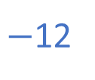

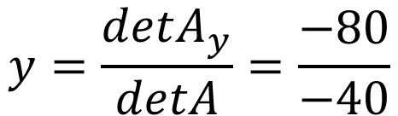



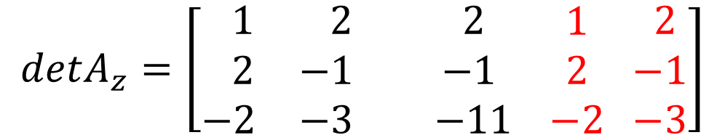
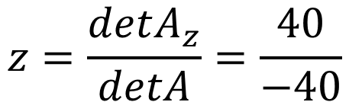




$$detA_{y}=\left[\begin{matrix} 1 & 2 & 3 \\ 2 & −1 & 1 \\ −2 & −11 & 3\end{matrix} \begin{matrix}1 \\ 2 \\ −2\end{matrix} \begin{matrix} 2 \\ −1 \\ −11\end{matrix}\right]$$
$x+2y+3z=2$
$$=−80$$
$$2x−y+z=−1$$
$$−2x−3y+3z=−11$$
$$−66$$
$$−6$$
11
$$−12$$
-3
$$−4$$
$$x=\frac{detA_{x}}{detA}$$
$$y=\frac{detA_{y}}{detA}=\frac{−80}{−40}$$
$$y=2$$
$$detA_{z}=\left[\begin{matrix} 1 & 2 & 2 \\ 2 & −1 & −1 \\ −2 & −3 & −11\end{matrix} \begin{matrix}1 \\ 2 \\ −2\end{matrix} \begin{matrix} 2 \\ −1 \\ −3\end{matrix}\right]$$
$$y=\frac{detA_{y}}{detA}$$
$$=40$$
-3
$$44$$
11
$$4$$
$−$12
$$−4$$
$$z=\frac{detA_{z}}{detA}$$
$$z=\frac{detA_{z}}{detA}=\frac{40}{−40}$$
$$z=−1$$

